Slide 1
일본 국가의 과거와 현재
일본의 창조 과정에 얽힌 신화에 대하여
21829492 김다연

Slide 2
목차
고사기란?
일본 신화에 등장하는 신들의 종류와 인간
개벽신화의 이자나미와 이자나기에 대하여
고사기 중 아마테라스와 스사노오의 서약
야마타노 오로치의 퇴치
일본 신화를 배경으로 한 창작물

Slide 3
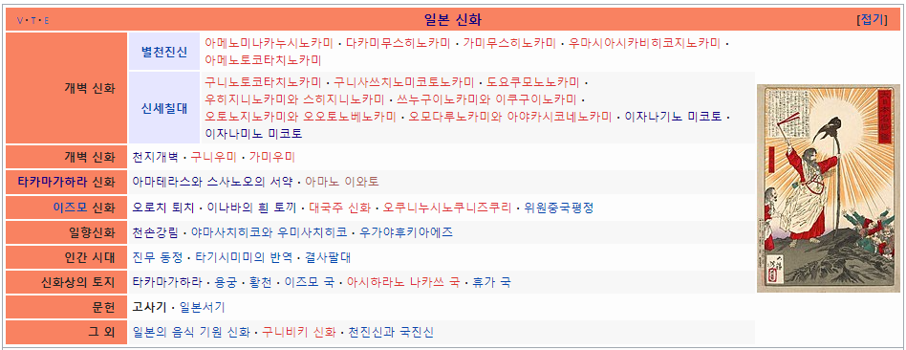
일본 신화의 갼락화

Slide 4
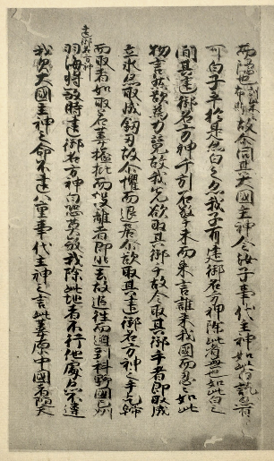
고사기란?
고사기는 일본에서 가장 오래된 역사책이다. 그 서문에 따르면 와도5년에 겐메이 천황의 부름을 받아 오호노아소미 야스마로가 바친 것으로 되어 있다. 고지키라는 제목은 음독이며, 훈독으로는 후루코토후미라고도 읽지만 일반적으로 음독으로 불린다.
원본은 현존하지 않고, 필사본 형태로 몇 가지 사본이 전하고 있다. 일본에서 가장 오래된 신화와 전설을 기록한 역사서로 알려져 ‘일본서기’와 함께 고전으로 중시되나, 일반적으로 일본에서 가장 오래된 역사서는 더 후대를 기술한 책인 일본서기로 간주된다.

Slide 5
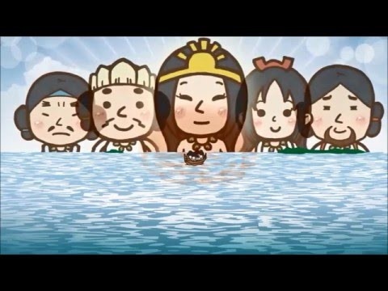
일본의 탄생을 보여주는 애니메이션

Slide 6
일본 신화에 등장하는 신들의 종류
니기하야히
니니기미코토
미하시라노우즈노미코(三貴子)
스사노오
아마테라스 오미카미
츠쿠요미
아메노우즈메
아메노 다지카라요
아메노토리후네
오모이카네
카구츠치
카미노요나나요(神世七代)
쿠니노토코타치노카미 (제1신)
도요쿠모노카미 (제2신)
우히지니노카미 (제3신)
시노구히노카미 (제4신)
오오토노지노카미 (제5신)
오모다루노카미 (제6신)
이자나기 (제7신)
코토아마츠카미
아메노미나카누시노카미
아메노토코타치노카미
우마시아시카비히코지
카미무스비
타카미무스비
타케미카즈치
후츠누시노카미
히루코
아메노누보코
야시마
야타가라스
오오야마츠미
우카노미타마
이와나가히메
코노하나노사쿠야히메
아마츠미카보시
칠복신

Slide 7
일본 신화에 등장하는 인간
*카구야 히메 – 일본에서 가장 오래된 이야기인 ‘타케토리모노가타리’의 등장인물.
대나무를 팔던 노부부가 빛나는 대나무를 발견했다. 이를 잘라보니 그 안에서 카구야 공주가 나왔다. 성장한 그녀는 굉장히 아름다워서 구혼자들이 몰렸다고 한다. 다섯 명의 구혼자들에게 카구야 공주는 각각 부처의 돌 바리때, 봉래산의 옥의 가지, 불쥐의 털옷, 용의 목의 구슬, 제비의 자안패를 가지고 오라고 하지만 전부 실패한다.
*와카타케키비츠히코노미코토 – 일본 신화에 등장하는 전설의 영웅. 일본의 제7대 고레이 천황의 막내아들. 우라 퇴치로 유명하며, 모모타로 전설의 원전으로도 알려져 있다.

Slide 8
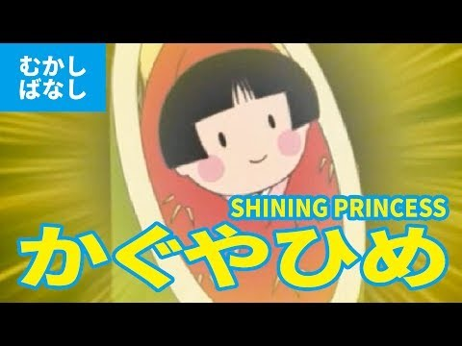
카구야 공주의 탄생을 보여주는 애니메이션

Slide 9
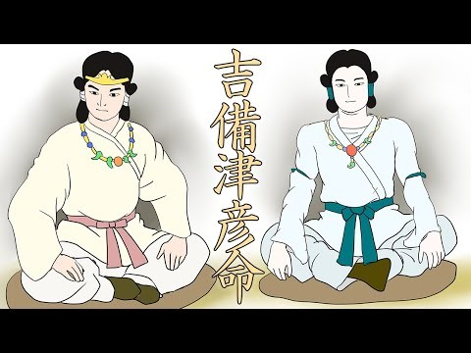
와카타케키비츠히코노미코토의 이야기

Slide 10
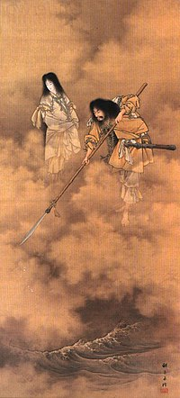
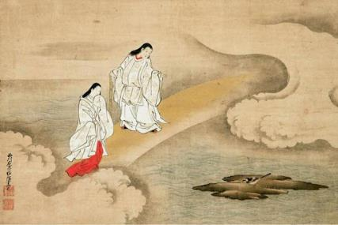
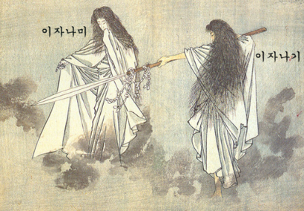
일본 신들의 부모, 이자나미와 이자나기의 모습

Slide 11
이자나미와 이자나기-1
일본 신화에 따르면 이자나기는 신세 7대(神世七代)의 가장 마지막 신으로서 이자나미와 함께 태어났다. 이자나미와의 사이에서 일본 열도를 형성한 많은 자식들을 낳았다.
그 가운데 아와지 섬(淡路島) ・ 혼슈(本州) ・ 시코쿠(四國) ・ 규슈(九州) 등의 섬, 돌 ・ 나무 ・ 바다(오와타쓰미大綿津見神) ・ 물 ・ 바람 ・ 산(오야마즈미大山津見神) ・ 들 ・ 불 등 삼라만상의 신들도 있었다.
그러나 이자나미가 불의 신 가구쓰치(軻遇突智, 가구쓰치노카미迦具土神)를 낳다가 음부가 불에 데어 죽자 이자나기는 "한갓 이 아이 때문에 배우자를 잃었다"며 가쿠즈치를 칼로 베어버렸고, 가쿠쓰치의 피와 사체에서 다시 신이 태어났다.

Slide 12
이자나미와 이자나기-2
쌍둥이 남매인 여신 이자나미와 남신 이자나기는 부부가 되어 일본을 창조해내고, 여러 신들을 낳게 된다. 이자나미와 이자나기가 가장 처음으로 낳은 자식은 ‘히루코’ 라고 했다.
하지만 히루코는 끔찍한 몸으로 태어나게 되어 부모인 이자나미와 이자나기에 의해 갈대바구니에 넣어져 강에 흘려 버려졌다고 한다. 그 이후에 이자나미와 이자나기 사이에서 무수히 많은 신들이 태어나게 되었는데, 그 중 대중들에게 가장 많이 언급되는 신들은 주로 세 명으로 아마테라스, 스사노오, 츠쿠요미가 해당된다.
이자나기는 아마테라스에게 천상을, 츠쿠요미에게는 어둠의 나라를, 스사노오에게는 바다를 맡기게 된다.

Slide 13
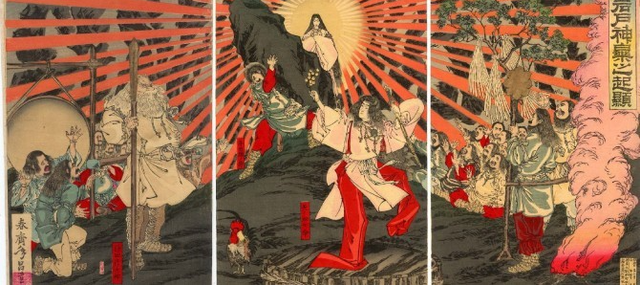
세 신의 탄생

Slide 14
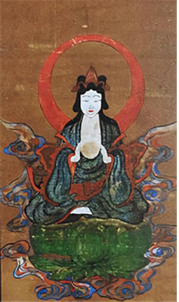
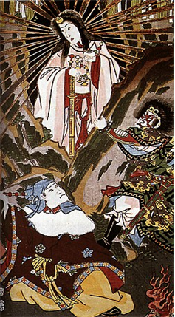
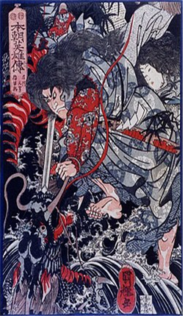
이자나미와 이자나기 사이에서 태어난 세 명의 신
츠쿠요미
아마테라스
스사노오

Slide 15
아마테라스와 스사노오의 서약
훗날 스사노오는 아마테라스에게 안부인사를 전하기 위해 천상의 세계에 가게 되는데, 스사노오의 발소리가 위협적으로 들렸던 아마테라스는 스사노오를 적대하게 되고, 스사노오는 자신의 결백을 증명하고자 아마테라스와 스사노오는 의식을 치르러 서약을 하게 된다. 그 과정에서 둘 사이에서도 몇 명의 신이 태어나게 된다. 하지만 결국 그 승부(서약)에서 아마테라스가 패하게 되자 스사노오는 천상에서 온갖 횡폐를 부리게 된다. 아마테라스는 그런 스사노오의 행동이 두려워 ‘아메노이와야토’ 라는 석굴에 숨어 태양신이 사라지게 된 셈이니 천상계와 지상계는 모두 암흑의 세계가 되기도 했다.
결국 긴 시간이 지나 아마테라스는 밖으로 나오게 되고, 스사노오를 천상계로부터 추방시켰다.

Slide 16
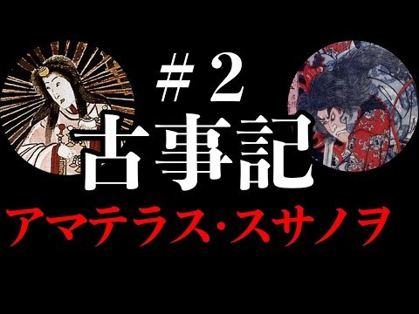
아마테라스와 스사노오의 서약을 보여주는 애니메이션

Slide 17
스사노오와 야마타노 오로치
야마타노 오로치는 일본의 신화에 등장하는 상상의 괴물이다.
스사노오는 구시나다히메를 아내로 맞아들이게 해 줄 것을 조건으로 야마타노 오로치의 퇴치에 나섰다. 스사노오는 구시나다히메를 지키기 위해 그녀를 빗의 형태로 바꾸어 자신의 머리카락 속에 꽂았다. 그리고 아시나즈치와 데나즈치에게 독한 술을 빚어 담을 쌓고 8개의 문을 만들어, 각각의 문에 잘 빚은 독한 술을 가득 채운 술통을 올려놓았다.
준비를 마치고 기다리자 야마타노 오로치가 나타났다. 오로치는 8개의 머리를 각각의 술통에 집어넣어 술을 마시기 시작했다. 오로치가 취해 그 자리에서 잠들자, 스사노오는 예리한 칼을 뽑아 오로치의 머리를 모두 베었다. 머리를 모두 베고 나서, 꼬리를 벤 순간 칼날이 부러졌다. 검으로 꼬리를 찢자, 거대한 칼이 솟아올랐다. 이를 불가사의하게 여긴 스사노오는 거대한 칼을 아마테라스에게 헌상하였다. 이것이 후일 구사나기의 검이라고 불리는 삼종신기 중 하나인 덴소운켄이다.

Slide 18
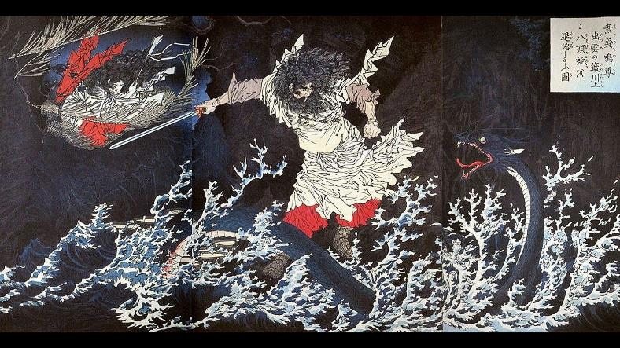
스사노오와 야마타노 오로치의 모습

Slide 19
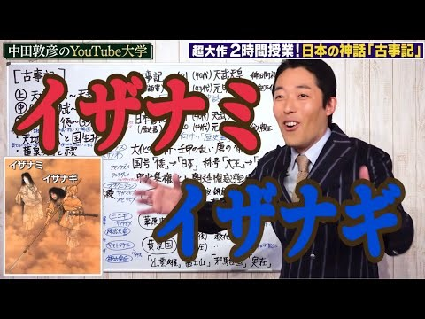
영상으로 보는 고사기 요약 정리-1

Slide 20
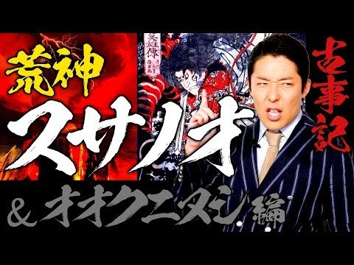
영상으로 보는 고사기 요약 정리-2

